Slide 1
善于观察
乐于交流
第一节 力
勤于思考
学会归纳

Slide 2
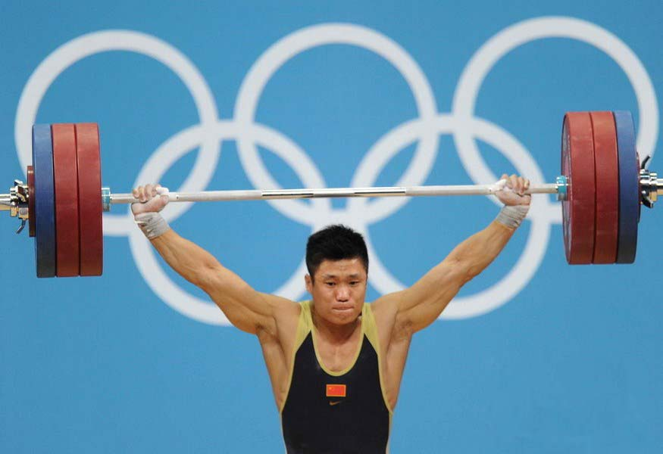
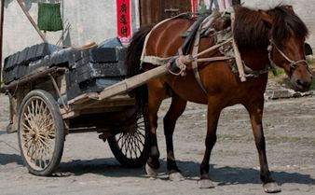
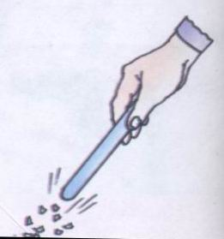
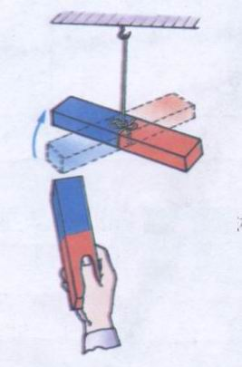
1.力是什么?
下面几幅表现力的图片，你能找出它们共同的地方吗？

Slide 3
归纳概括
①每个表现力的图片都涉及到
个物体。
两
推土机 推 泥土
马 拉 车
②两个物体间要相互：
等，
相互 。
运动员 举 杠铃
推、拉、举、压、排斥、吸引
手指 压 海绵
作用
磁极 排斥 磁极
③这些物体谁对谁施了力？谁受到了力？
④要产生力要具备什么条件？
橡胶棒 吸引 小纸屑
物体
作用
物体
力
（1)定义：力是一个物体对另一个物体的作用,用 F 表示。
(2)施力物体：施加了力的物体。
(3)受力物体：受到了力的物体。
(4)产生力的条件：
至少要有两个物体，物体间要相互作用。

Slide 4
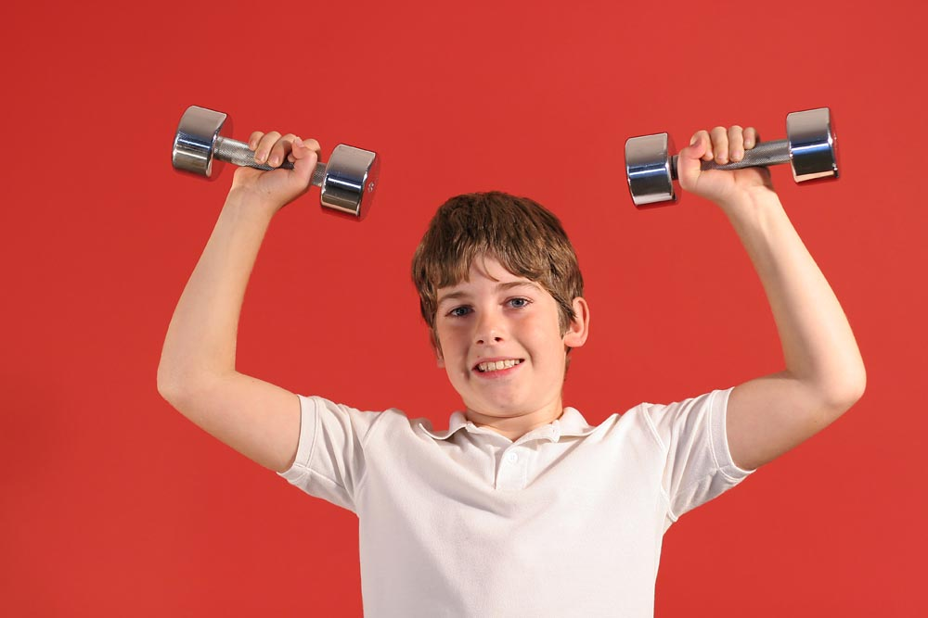
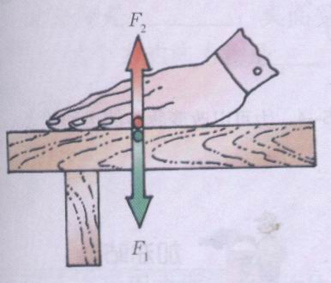
2、力的作用是 ？ 的.
实验探究
甲
乙
请同学们完成甲、乙、所示两个实验，体会一下施力与受力的感觉, 并找出这些力的施力物体和受力物体。思考力的作用有什么特点?

Slide 5
结论
甲物体对乙物体施加了力，乙物体对甲物体也施了____，因此，力的作用是_____的；一个物体是施力物体的同时也是 。
力
相互
受力物体
*在这里我们把这两个力叫做一对相互作用力。
（它们大小相等，方向相反，作用在一条直线上，作用在不同的物体上）

Slide 6
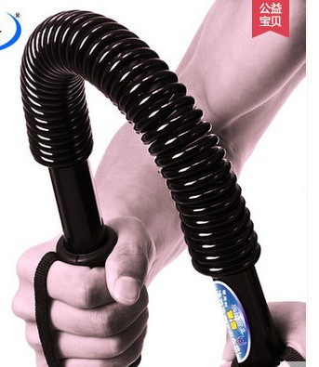
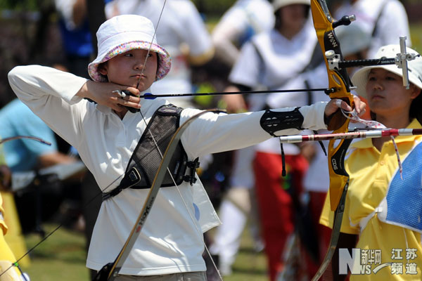
3、力的作用效果
探究下图中表现的情境中的力的作用产生了哪些效果?
运动员拉弓
手压弹簧棒

Slide 7
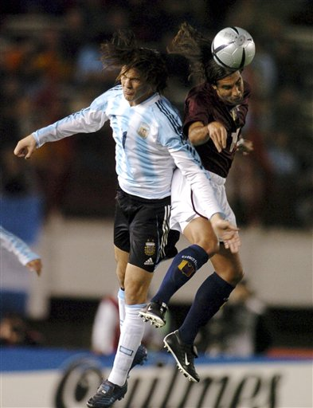
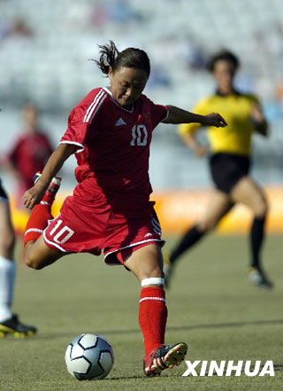
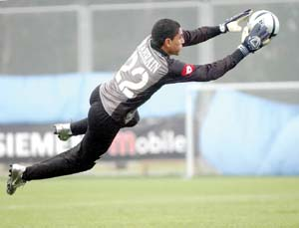
讨论
图中的运动员，对球施力后，球的什么因素发生了变化？
方向
静止 运动
快慢
（运动状态的改变）

Slide 8
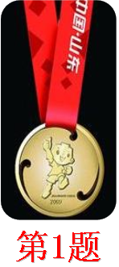
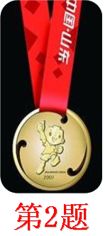
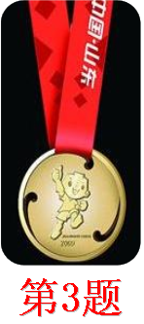
练一练!
我最棒

Slide 9
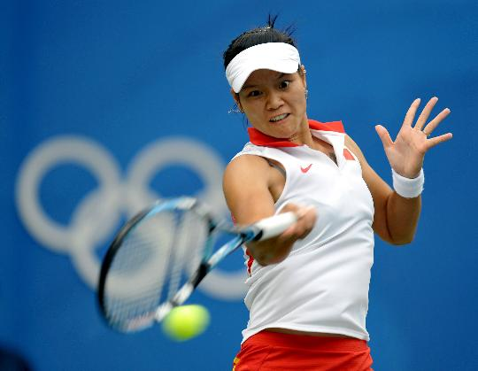
1.运动员用网球拍击球时，球和网都变了形。这表明两点：一是力可以使物体发生 ，二是力的作用是 的。
形变
相互
返回

Slide 10
2.运动员用网球拍击球时，使球的运动方向和速度大小都发生了变化，表明力可使物体的 发生改变。
运动状态
返回

Slide 11
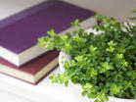
3.书本放在桌面上，书对桌面会产生压力F ，这个力的施力物是 ，受力物是 。
书
桌面
返回

Slide 12
4.书本放在桌面上，书受到桌面的支持力F′ ，这个力的施力物是 ，受力物是 。
桌面
书
返回

Slide 13
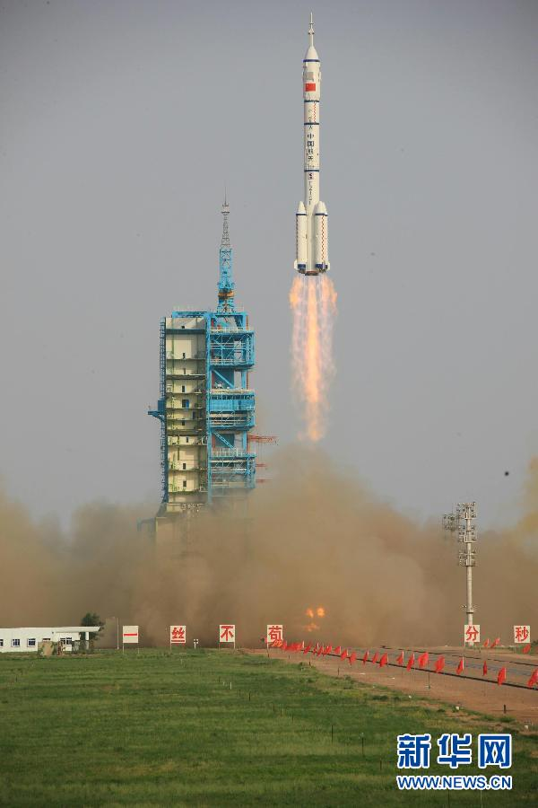
请你总结：
一、我学到了什么？
1、力是物体对物体的作用。
2、物体间力的作用是相互的。
3、 力的作用效果：
（1）力可以改变物体的形状,（2）力可以改变物体的运动状态。

Slide 14
我自信，我能行！
课堂检测：
1．下列关于力的看法，正确的是（ ）
A、没有接触的两个物体，一定没有力的作用
B、相互接触的两个物体，一定有力的作用:学C、物体间发生力的作用，不一定有受力物体和施力物体
D、施力物体同时也一定是受力物体
D

Slide 15
3.俗话说：“一个巴掌拍不响”，这句话最能说明力的哪个现象？（ ） A．物间体力的作用是相互的 B．一个物体也能产生力的作用 C．没有物体就不会有力的作用 D．一个物体不能产生力的作用
C
2．人游泳时，使人前进的力是（ )
A、手臂划动的力
B、手臂推水的力
C、水对手臂的推力
D、手和脚拍打水的力
*网]
D

Slide 16
4.关于力的知识，下列说法中错误的是（ ）
A.小孩推墙时，他也受到了墙的推力
B.足球运动员用头顶球，球的运动方向改变了，这表明力可以改变物体运动状态
C.人坐在沙发上，沙发凹陷，这表明力可以改变物体的形状
D.只有直接接触的物体之间，才能发生力的作用
D

Slide 17
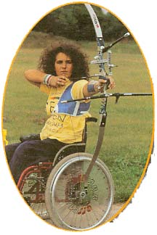
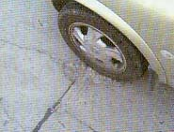
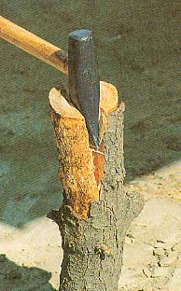
5.如图1所示，其中其它三个力所产生的作用效果不同的是 （ ）
D
A
B
C
D
图1
A．运动员对弓弦的拉力
B．汽车对地面的压力
C．斧头对木柴的力
D．下落小球受到的重力

Slide 18
物体对物体的作用
6．在物理学中，力是指_________________，
物体间力的作用是_________。
相互的
7．小华背书包上学，肩膀会有被往下压的感觉，
对于这个压力来说，施力物体是_ __，
受力物体是 。
书包
肩膀

Slide 19
8.暴风雨来临前，狂风把小树吹弯了腰，
把落叶吹得漫天飞舞。从力的作用效果分析，
风力使小树发生了_____________，
使落叶的_________________发生了改变。
形变
运动状态

Slide 20
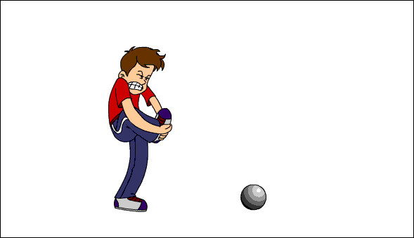
9.小明错误的把铅球当足球踢了一脚，结果他感到脚非常疼痛，是因为小明踢铅球时，小明的脚对铅球施加了一个力，由于物体间力的作用是 ，铅球也对小明的脚施加了一个大小相等、方向相反的力，所以小明的脚感到非常疼痛。
相互的

Slide 21
10.小兰同学穿上旱冰鞋用力推花盆，她会后退吗，
为什么？
答：她会向后退。因为小兰同学用力推花盆时，小兰对花盆施加了
向前的推力，由于物体间力的作用是相互的，花盆也对小兰施加
一个方向相反的力，所以小兰就后退了。

Slide 22
成功秘诀
伟大科学家爱因斯坦在谈成功的秘诀时，写下了一个公式：
A＝X＋Y＋Z
成功
艰苦的
劳 动
正确的
方 法
少说
空话

